Slide 1
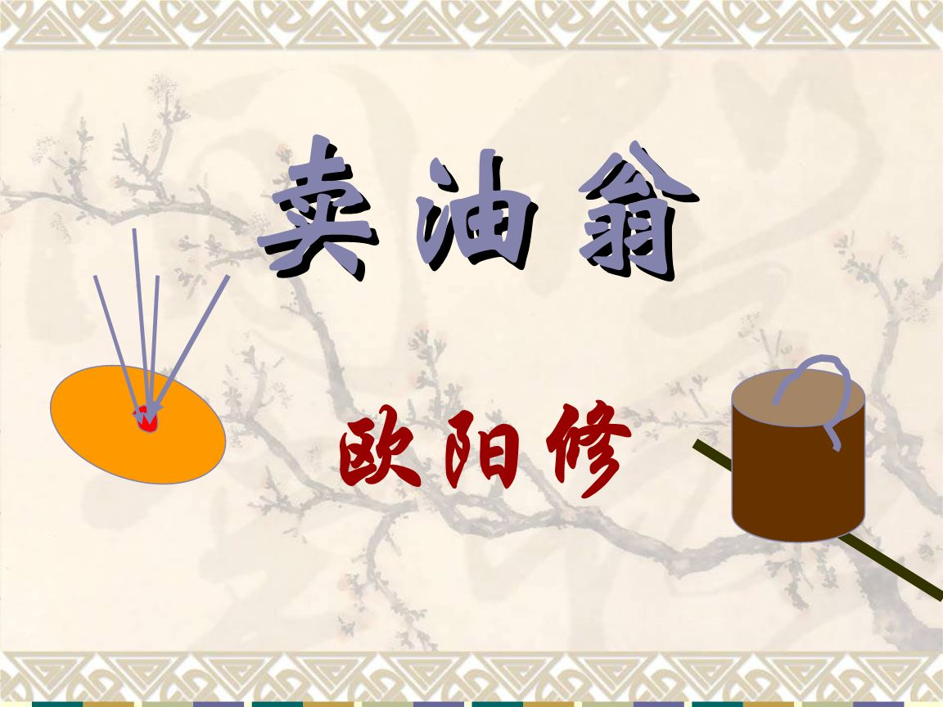
部编版初中语文七年级下册
杭州市上城区教育学院 孔晓玲

Slide 2
比一比 比读原文与修改文
卖油翁（《笔说》）
往时陈尧咨以射艺自高，尝射于家圃。有一卖油翁释担而看，射多中。陈问：“尔知射乎？吾射精乎？”翁对曰：“无它能，但手熟尔。”陈忿然曰：“汝何敢轻吾射！”翁曰：“不然，以吾酌油可知也。”乃取一葫芦，设于地，置一钱，以勺酌油，沥钱眼中入葫芦，钱不湿。曰：“此无它，亦熟耳。”陈笑而释之。

Slide 3
卖油翁（《笔说》）
往时陈尧咨以射艺自高，尝射于家圃。有一卖油翁释担而看，射多中。陈问：“尔知射乎？吾射精乎？”翁对曰：“无它能，但手熟尔。”陈忿然说：“汝何敢轻吾射！”翁曰：“不然，以吾酌油可知也。”乃取一葫芦，设于地，置一钱，以勺酌油，沥钱眼中入葫芦，钱不湿。曰：“此无它，亦熟耳。”陈笑而释之。
1.比读找异
我发现了不同之处：
原文 （句子摘录）
课文 （句子摘录）
不同在： 。
分析： 。

Slide 4
教师示范：
我发现了不同之处：
1.原文：往时陈尧咨以射艺自高
课文：陈康肃公善射，当世无双 ，公亦以此自矜
不同在：
（1）“自高”和“自矜”，“自矜”书中的解释为“自夸”，更直接，显示陈尧咨骄傲自大，而且加了他自夸的资本——“当世无双”，课文不仅写出了陈尧咨的自高，而且把他自高的性格和心理外化，为后文“尔安敢轻吾射”做了铺垫。
（2）“陈尧咨”换成了“陈康肃”，突出了陈尧咨的身份。为了突出陈康肃和卖油翁地位身份的悬殊。因为最先他是写给平民百姓看的，这一下皇上要看，就应该写得具体和富有情节。欧阳修注意了读者对象，写得比较礼貌、比较得体、比较正式。

Slide 5
2.小组交流，汇总答案，派代表全班交流。
学生答案展示：
（1）有一卖油翁释担而看，射多中。
有卖油翁释担而立，睨之，久而不去。见其发矢十中八九，但微颔之。
分析：“看”与“睨”，睨的意思是斜眼看，这个看的动作中有人物的心理蕴含，带有不以为然的轻视，更传神。 课文“十中八九”，数字具体化，细节更加真实了。加了个“但微颔之”，留下了悬念，留下了伏笔。

Slide 6
（2）陈问：“尔知射乎？吾射精乎？”
康肃问曰：“汝亦知射乎？吾射不亦精乎？”
分析：课文多了两个“亦”，你也知道射箭吗？我射箭技艺不精湛吗？这两个“也”突出了陈尧咨的傲慢语气。
（3）陈忿然说：“汝何敢轻吾射！”翁曰：“不然，以吾酌油可知也。”
康肃忿然曰：“尔安敢轻吾射！”翁曰：“以我酌油知之。”
分析：“汝”和“尔”都是你的意思，但读起来，“尔”更轻率。“何”改为“安”突出的是质问语气，卖油翁的话语更简洁，更自信。

Slide 7
（4）乃取一葫芦，设于地，置一钱，以勺酌油，沥钱眼中入葫芦，钱不湿。
乃取一葫芦置于地，以钱覆其口，徐以杓酌油沥之，自钱孔入，而钱不湿。
分析：原文以短句为主，比较随意，课文句子比较严谨，因为是给皇帝看的。课文更加具体一点，钱孔很小，从那个钱孔沥进去而钱孔没有被沾湿，说明他能力的高超。这里最大的改变是加了一个 “徐”，就是“慢慢的”。这个“慢慢的”能让我们看到悠然的好像毫不在意的样子。
（5）此无它，亦熟耳。
我亦无他， 惟手熟尔。
分析：语气调整，更谦虚、柔和，交流就比较畅通，没有居高临下地批评对方。
（6）陈笑而释之。
康肃笑而遣之。
分析：把“释”换成“遣”。“释”本来的意思是说陈尧咨把卖油翁放了，而“遣”是打发的意思，更加说明陈尧咨与卖油翁对话后，他变得更大度了。

Slide 8
3.总结不同的原因：
（1） 读者意识强。
（2）人物形象更生动鲜明。
（3）写作意图变化。

Slide 9
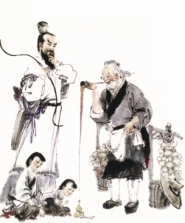
议一议 读出故事弦外之音
1.议文章主旨： 你更支持哪一种解读? 结合文章说说理由。
熟能生巧。
小人物也可活出大智慧。
暗讽武将的自大，指出人应戒骄。

Slide 10
2.议自主疑问：
对文章的人物和句子内涵等还有什么疑问？请同学们提出来，我们一起议一议。
学生的问题列举：
（1）高超的箭法真的能等同于往葫芦里灌油吗? 好箭法真的只是“手熟”而已吗?
（2）卖油翁真的谦虚吗？
（3）有人说，这篇文章表现出了宋朝有重文轻武的风气，你认同吗？——教师的提问

Slide 11
思考：
请同学们大胆发挥想象：卖油翁走后，陈尧咨在想些什么？他又会干什么？写一篇小短文。

